Slide 1









CHÀO MỪNG CÁC CON
ĐẾN VỚI TIẾT HỌC
TIẾNG VIỆT

Slide 2


0
Bài 4
GIẢI THƯỞNG TÌNH BẠN (TIẾT 3 + 4)

Slide 3
YÊU CẦU CẦN ĐẠT
1. Học sinh thực hiện được:
- Hiểu nghĩa các từ ngữ đã cho để chọn và viết được câu có nghĩa đúng. Viết đủ nội dung bài viết gồm 2 câu theo yêu cầu của bài.
- Quan sát tranh kể lại được nội dung câu chuyện theo tranh (gồm 4 tranh).
- Chọn vần phù hợp điền để được từ đúng theo yêu cầu.
2. Học sinh vận dụng được:
- Biết cách chọn từ thích hợp điền vào chỗ trống để được câu đúng theo yêu cầu.
- Viết đúng, viết đẹp bài viết chính tả và làm được bài tập theo yêu cầu.
3. Học sinh hình thành và phát triển:
- Phát triển kỹ năng quan sát, nhận biết nhân vật và suy đoán nội dung tranh minh hoạ để kể lại câu chuyện theo tranh.
- Phát triển kĩ năng nói theo chủ đề.
- Biết yêu quí các bạn và biết chia sẻ tình cảm với bạn bè.
- Yêu thích môn học, chăm chỉ, cẩn thận.

Slide 4
Chọn từ ngữ để hoàn thiện câu và viết câu vào vở
đi lại
xoạc
đứng dậy
Khi học múa, em phải tập (...) chân.

Slide 5


4.Viết câu hoàn thiện ở mục 5 (SHS trang 16)
1 ô
Khi hǌ júa, em ιải Ǉập xĲc εân.
.

Slide 6








6
Quan sát tranh

Slide 7
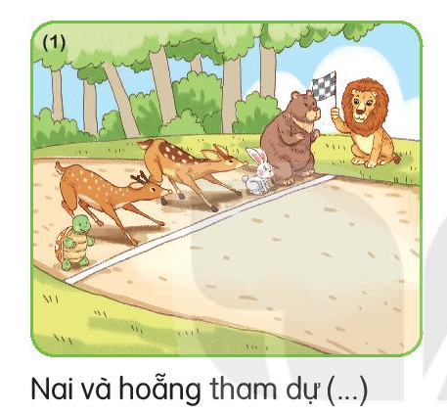
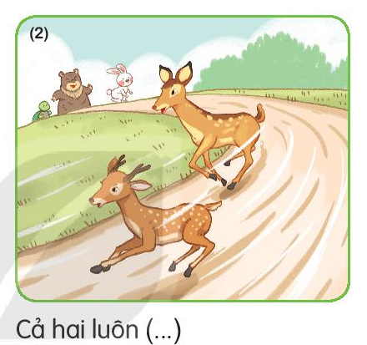
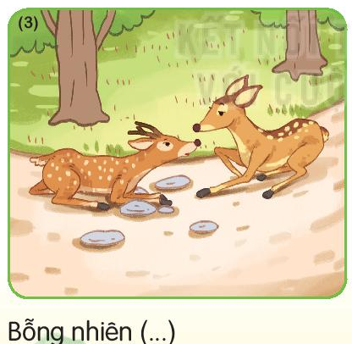
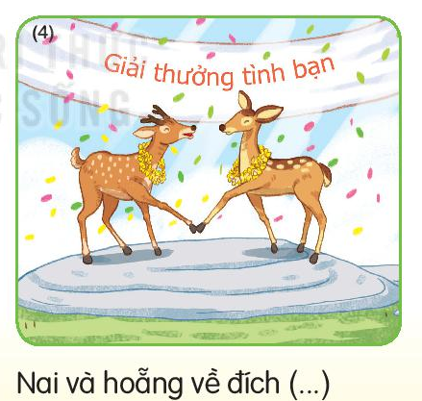
Quan sát tranh và kể lại câu chuyện Giải thưởng tình bạn

Slide 8
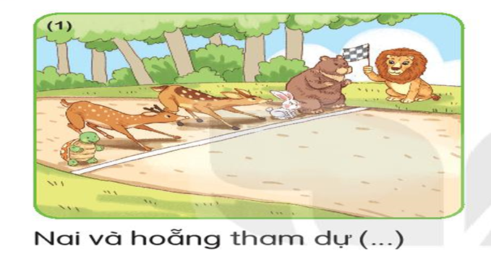

Slide 9


Slide 10


Slide 11



Slide 12

Câu chuyện Giải thưởng tình bạn

Slide 13
7
Nghe – viết

Slide 14
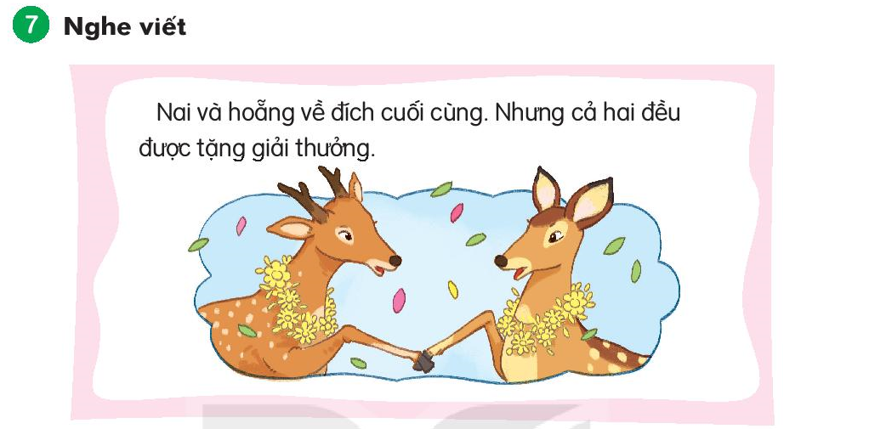

Slide 15
5. Nghe viết (SHS trang 17)
1 ô
Nai và hƋng ωϙ đíε cuĒ cùng. Nǖưng cả
.
hai Αϛu đưϑ Ǉặng giải κưŋg.

Slide 16



Viết vở

Slide 17


Nghỉ giải lao

Slide 18


Slide 19
8
Chọn từ ngữ

Slide 20
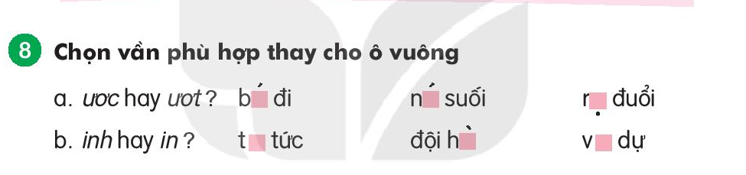
bước đi
nước suối
rượt đuổi
tin tức
đội hình
vinh dự

Slide 21
9
Nói theo tranh

Slide 22
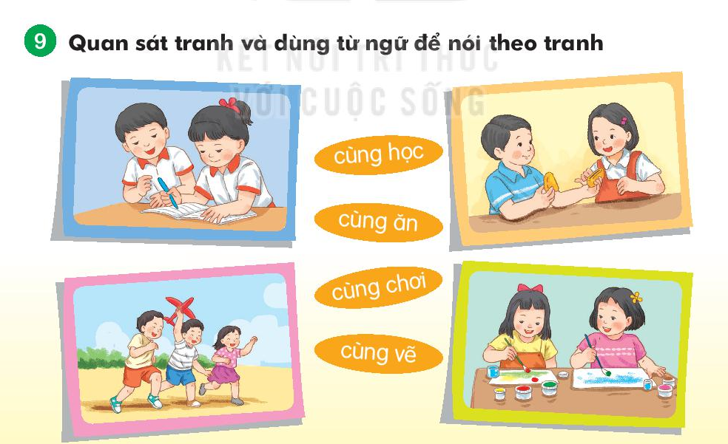
9
Quan sát tranh và dùng từ ngữ để nói theo tranh
cùng học
cùng ăn
cùng chơi
cùng vẽ

Slide 23
cùng học

Slide 24
cùng ăn

Slide 25
cùng chơi

Slide 26
cùng vẽ

Slide 27
9
Quan sát tranh và dùng từ ngữ để nói theo tranh
cùng học
cùng ăn
cùng chơi
cùng vẽ

